Slide 1


Escuela Politécnica Nacional Escuela de Formación de Tecnólogos Programación Avanzada
Music Hunt Integrantes: Arias Karla
Arias Michelle
Criollo Katherine

Slide 2
Music hunt

Slide 3
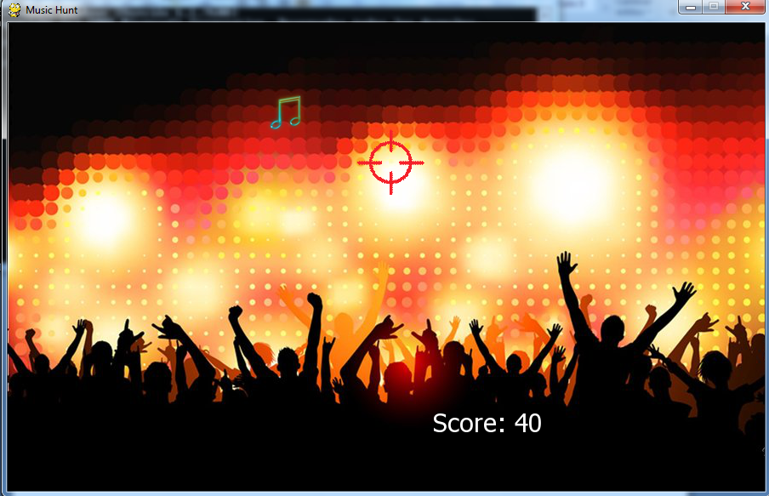
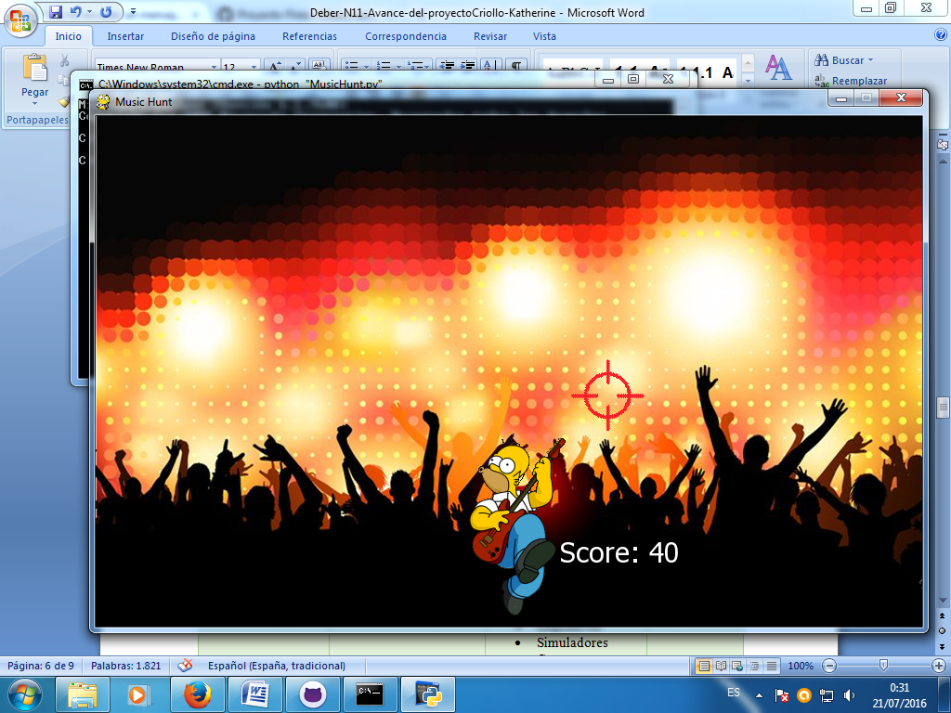
PRESENTACION DEL CODIGO

Slide 4
Actividades realizadas por cada uno de los miembros.
Michelle arias:
Creación del repositorio en dónde participarán los estudiantes.
Decisión del algoritmo a seguir para el desarrollo del programa.
Desarrollo del avance del proyecto individual.
Integración de códigos
Katherine criollo:
Plantilla de la presentación del informe.
Desarrollo del sonido del juego.
Determinación de objetivos.
Verificación de formato
Decisión del algoritmo a seguir para el desarrollo del programa.
Karla Arias:
Decisión del algoritmo a seguir para el desarrollo del programa.
Designación de actividades.
Determinación de dificultades al momento de desarrollar el programa.
Desarrollo del avance del proyecto individual.
Elaboración de los Script he imágenes

Slide 5
Porcentaje del avance del informe final como de la parte práctica
Tópico | Porcentaje
Decisión del programa | 100%
Nombre del programa | 100%
Organización del equipo de trabajo. | 100%
División de temas de consulta. | 100%
Unión y revisión del material consultado. Presentación de ejemplos con colisiones. | 100%
Planteamiento del algoritmo a seguir para el desarrollo del programa | 65%
Implementación de librerías. | 100%
Implementación del fondo de pantalla y música de fondo. | 100%
Determinación del ancho y largo de la ventana de presentación de nuestro juego. | 100%
Otros Implementos | 65%

